Slide 1
Exercício Banco de dados – Módulo 27
Etapas:
Criar tabela chamada produto
Alteração de uma coluna na tabela
Exclusão da tabela
Adicionar dados
Alterar dados
Excluir dados

Slide 2
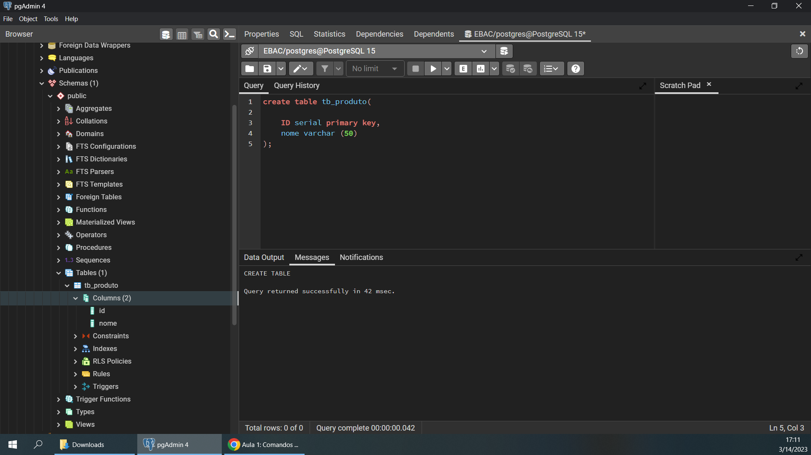
Criar tabela chamada produto:
create table tb_produto(
ID serial primary key,
nome varchar (50)
);

Slide 3
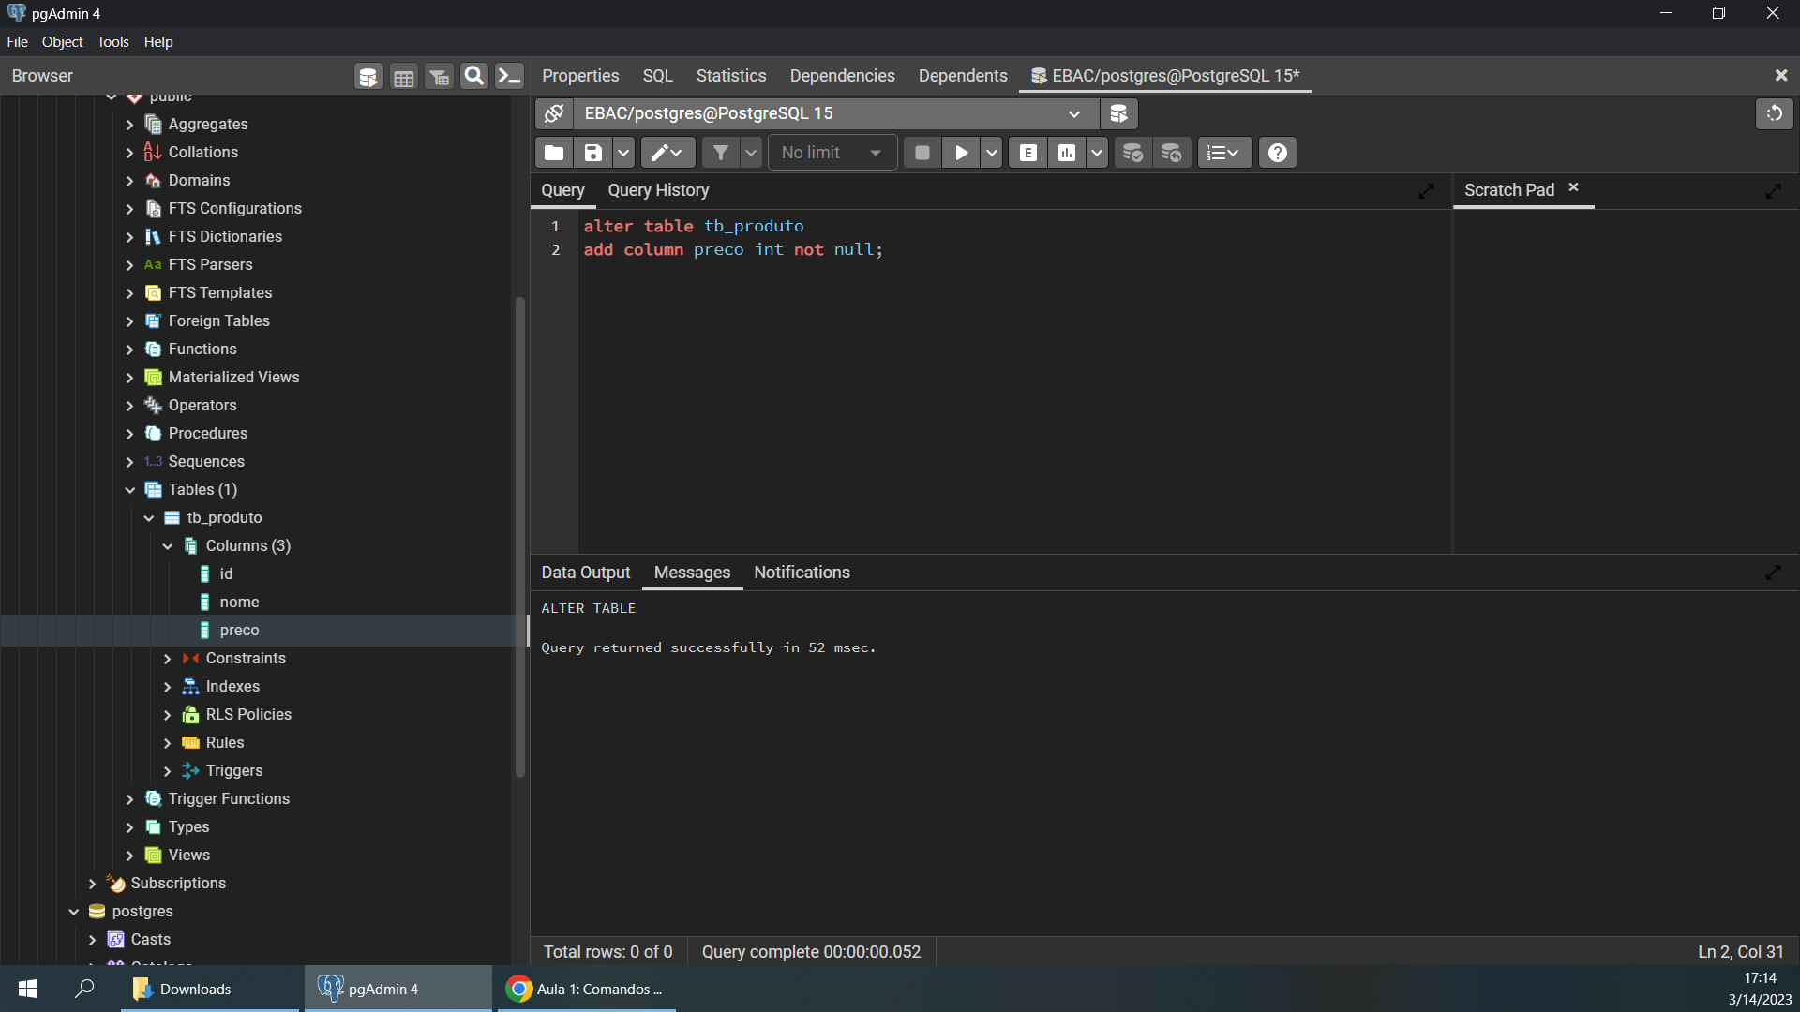
Alterar tabela produto:
alter table tb_produto
add column preco int not null;

Slide 4
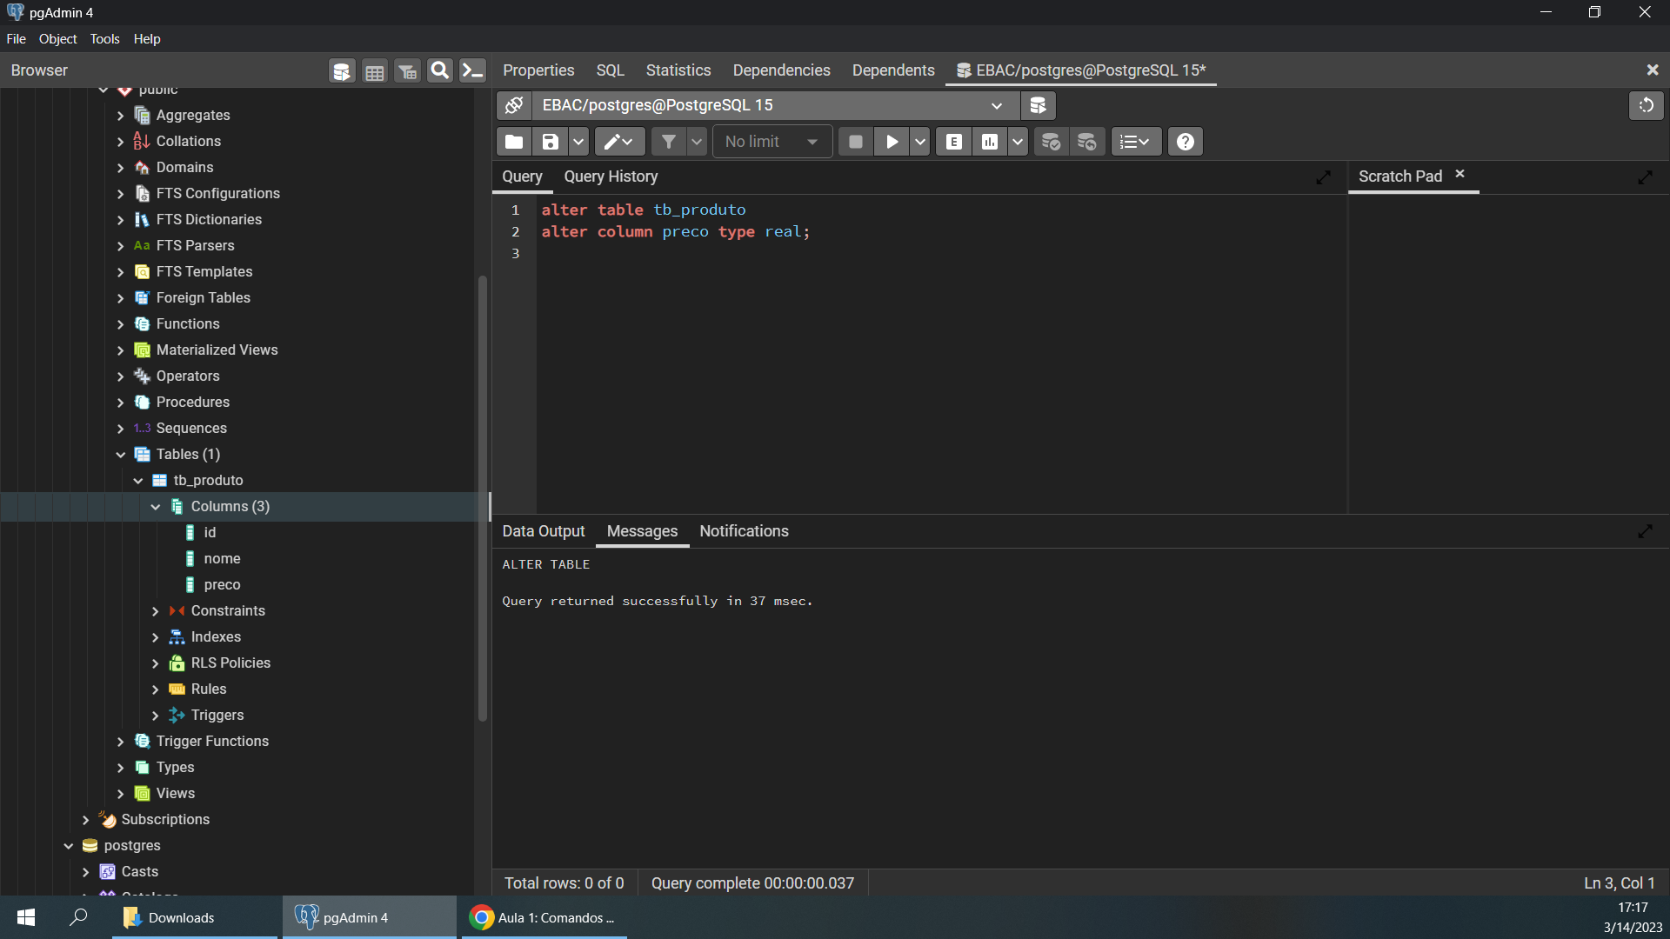
Alterar tabela produto:
alter table tb_produto
alter column preco type double;

Slide 5
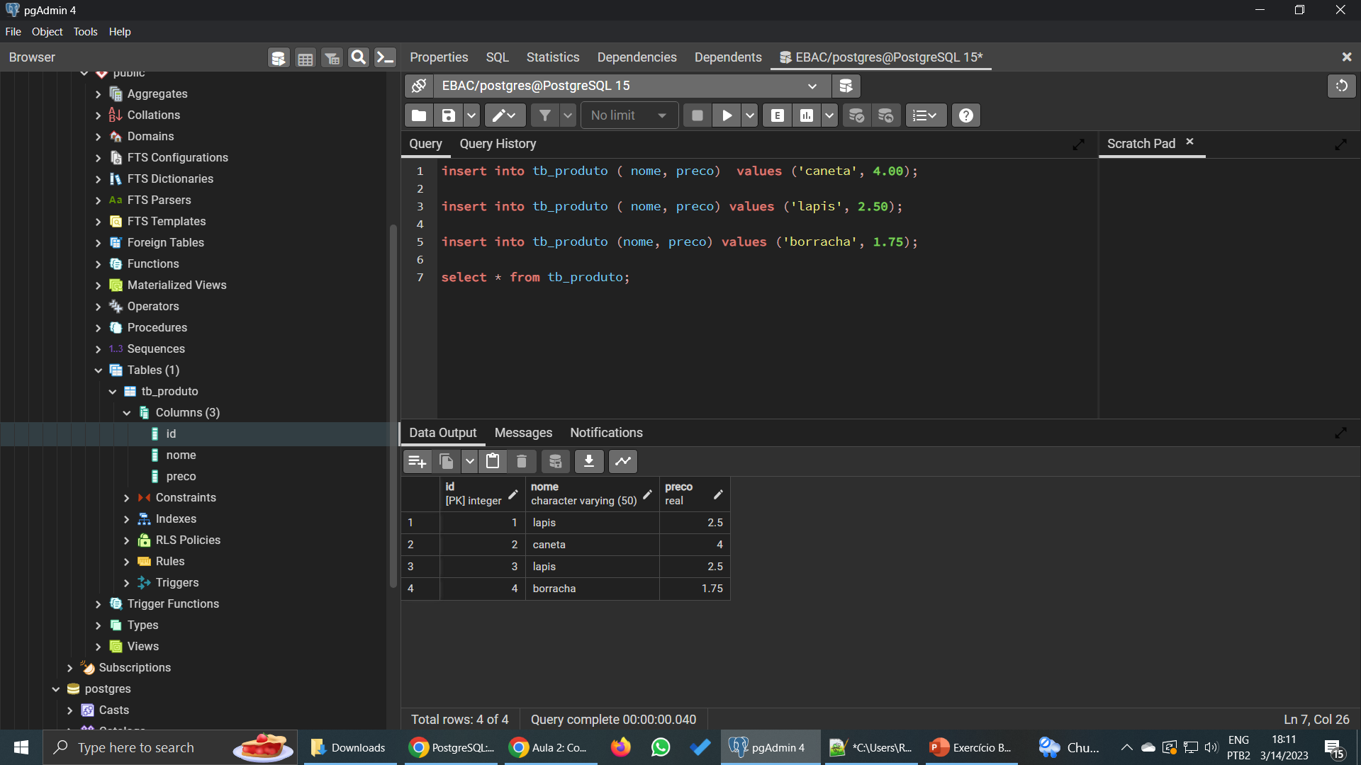
Inserir dados na tabela:
insert into tb_produto ( nome, preco) values ('caneta', 4.00);
insert into tb_produto ( nome, preco) values ('lapis', 2.50);
insert into tb_produto (nome, preco) values ('borracha', 1.75););

Slide 6
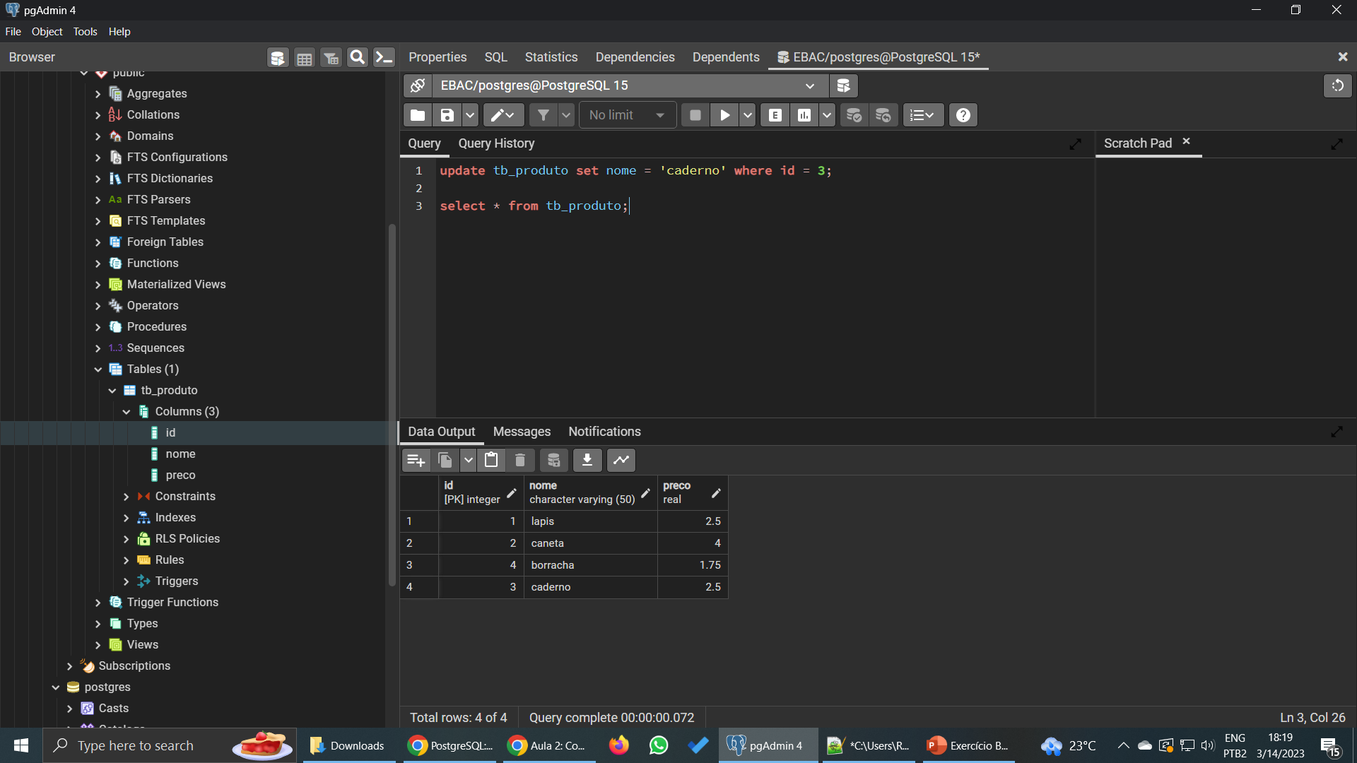
Alterar dados da tabela.
update tb_produto set nome = 'caderno' where id = 3;

Slide 7

Deletar dado da tabela:
delete from tb_produto where id = 3;

Slide 8
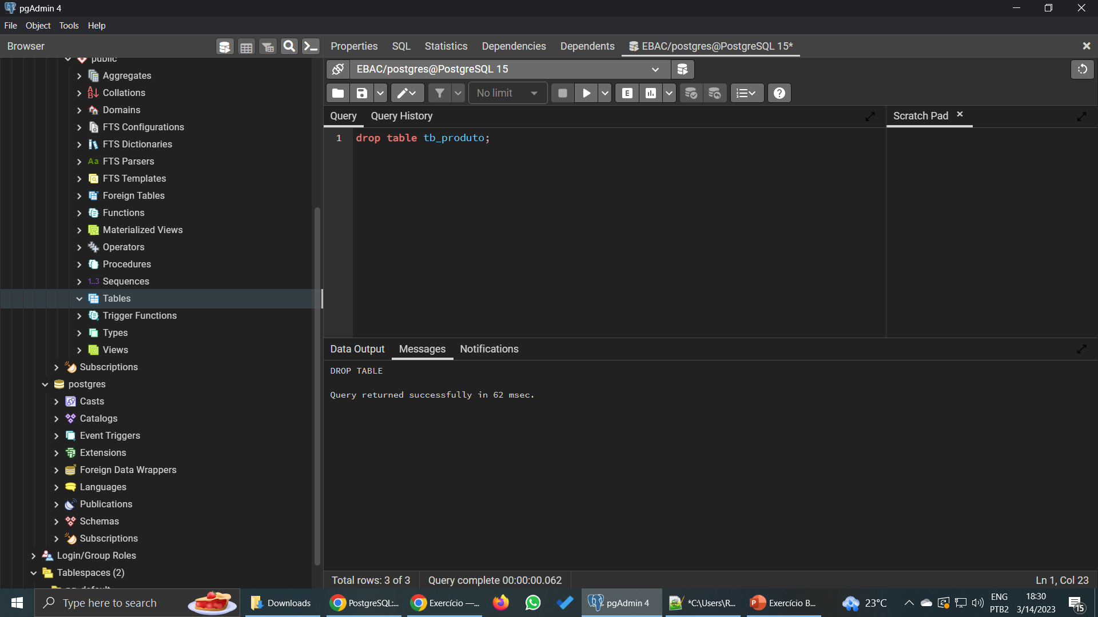
Deletar tabela produto:
drop table tb_produto;

